Slide 1
La tortue dynamique de DGPad – Partie 2
2.a. Utilisation en collège (2D)
2.b. Utilisation en collège (3D)
2.c. Autres utilisations scolaires
2.d. Galerie 3D sur les patrons de polyèdres
IREM de La Réunion
septembre 2016
yves.martin@univ-reunion.fr

Slide 2
La tortue dynamique de DGPad
2.a. En 2D au collège
Utilisation pédagogique des spirales
Polygones et rotations de polygones
Mise en valeur des propriétés géométriques
Mode exercice

Slide 3
La tortue dynamique de DGPad
2.a. En 2D au collège
Utilisation pédagogique des spirales
Rotations de polygones
Mise en valeur des propriétés géométriques
Mode exercice

Slide 4
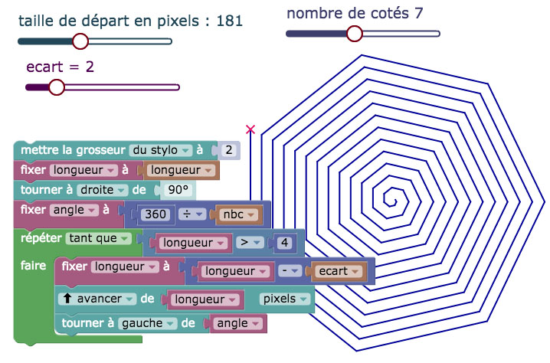
2.a.1. Utilisation des spirales
(1 – des nombres aux curseurs)
huit.re/spirale4

Slide 5
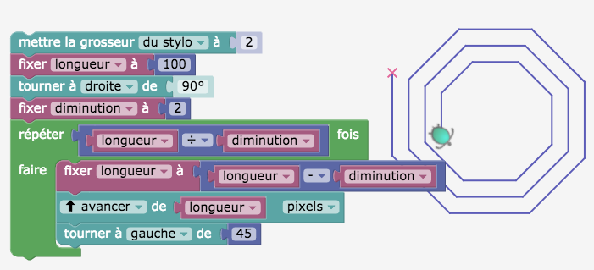
2.a.1. Utilisation des spirales
(2.1 – utilisation algo – TQ vs répéter)
L’élève s’attend à 50 itérations (100:2), or il n’y en a que 25 !
huit.re/spirale4a

Slide 6
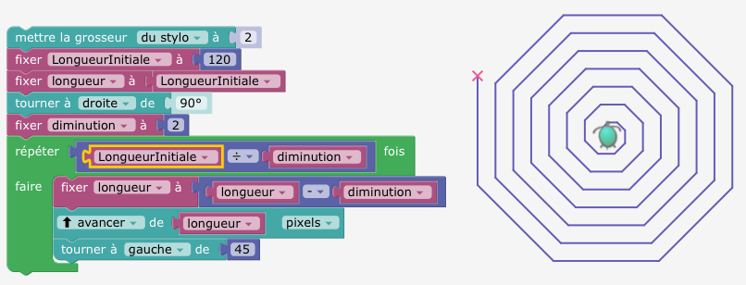
2.a.1. Utilisation des spirales
(2.2 – utilisation algo – TQ vs répéter)
Plusieurs solutions dont celle de rajouter un variable locale pour que
L’instruction « répéter » soit toujours évaluée de la même façon.
huit.re/spirale4b

Slide 7
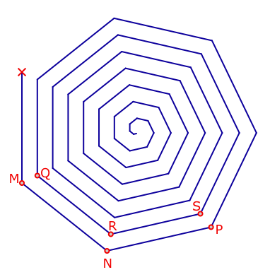
2.a.1. Utilisation des spirales
(3.1 – utilisation mathématique)
On sait que :
(MN) // (QR) et
(NP) // (RS).
Que peut-on dire des droites (MP) et (QS) ?
Cette illustration
et les suivantes
huit.re/spirale4c

Slide 8
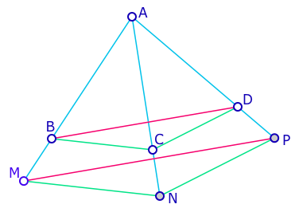
2.a.1. Utilisation des spirales
(3.2 – utilisation mathématique)
Les élèves connaissent cette situation (Thalès)
(MN) // (BC) et
(NP) // (CD).
Alors on sait que
(MP) // (BD).
Mais les élèves sont-ils bien conscients des hypothèses initiales ?
Quel discours faut-il préciser ?

Slide 9
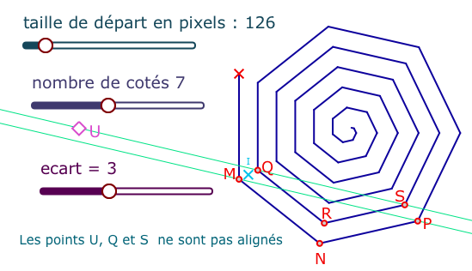
2.a.1. Utilisation des spirales
(3.3 – utilisation mathématique)
Exploration pour conjecture (1 – géométriquement).

Slide 10
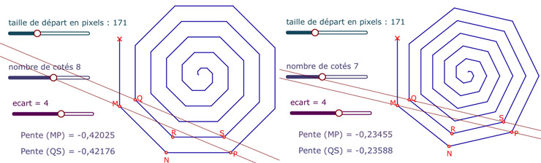
2.a.1. Utilisation des spirales
(3.4 – utilisation mathématique)
Exploration pour conjecture (2 – numériquement).
huit.re/spirale4c

Slide 11
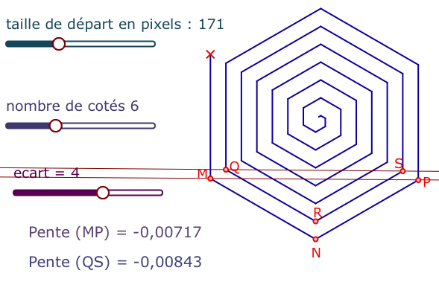
2.a.1. Utilisation des spirales
(3.5 – utilisation mathématique)
Exploration pour conjecture (2 – numériquement).

Slide 12
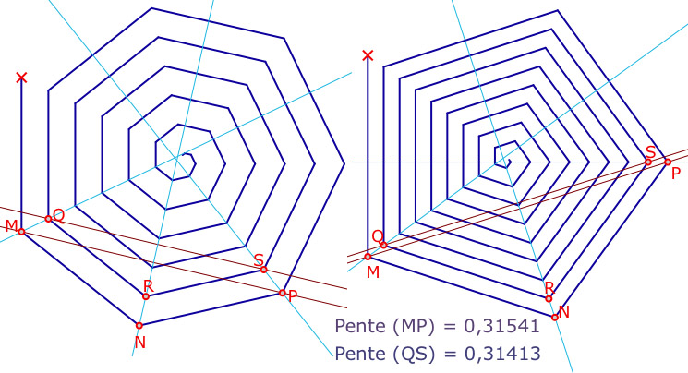
2.a.1. Utilisation des spirales
(3.6 – utilisation mathématique)
On remarque qu’une hypothèse (de Thalès) n’est pas vérifiée

Slide 13
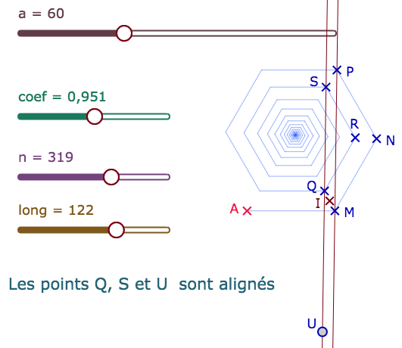
2.a.1. Utilisation des spirales
(3.7 – utilisation mathématique)
Hors contexte scolaire :
La situation est différentes pour les jolygones – spirales à modif multiplicative : il y a un point limite, le points sont alignés.
huit.re/JolygoneThales

Slide 14
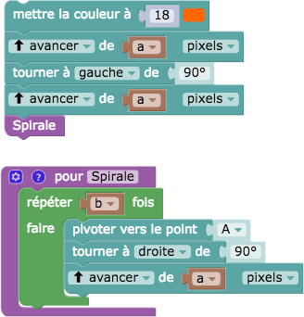
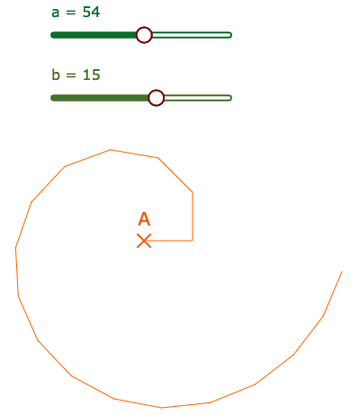
2.a.1. Utilisation des spirales
(3.8 – spirale de Pythagore)
Utilisation significative
(méthodologique) du
« pivoter vers un point »
huit.re/spirale3

Slide 15
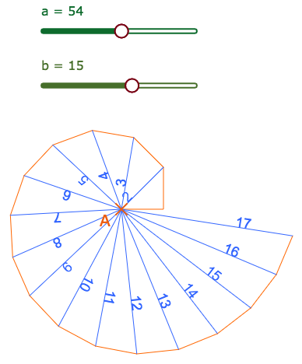
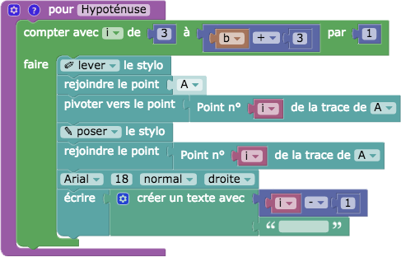
2.a.1. Utilisation des spirales
(3.8 – spirale de Pythagore)
Utilisation de l’outil indice des points de la trace de la tortue.
huit.re/BalladeSurPytha

Slide 16
La tortue dynamique de DGPad
2.a. En 2D au collège
Utilisation pédagogique des spirales
Polygones et rotations de polygones
Mise en valeur des propriétés géométriques
Frises et pavages
Mode exercice
Autres exemples (Eric)

Slide 17
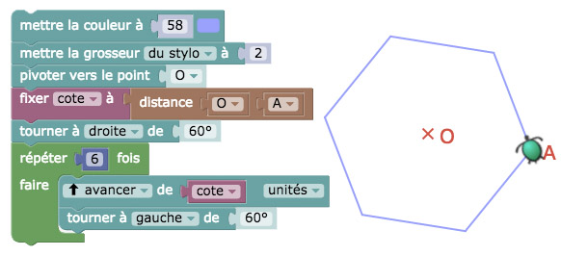
2.a.2. Polygones
(1.1 – Hexagone par centre et point)
La construction de base
huit.re/HexaCentrePoint

Slide 18
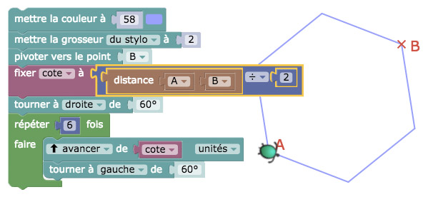
2.a.2. Polygones
(1.2 – Hexagone par diamètre)
Exactement le même algorithme si on a un diamètre

Slide 19
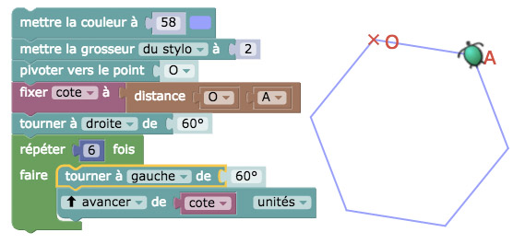
2.a.2. Polygones
(1.3 – Inversion dans le répéter)
De centre point on passe à côté (inversion de 2 lignes)

Slide 20
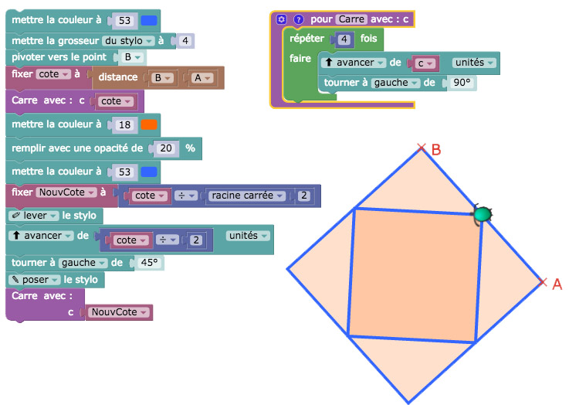
2.a.2. Polygones
(2.1 – Carré – 1 étape d’itération)
huit.re/CarreCote1Iter

Slide 21
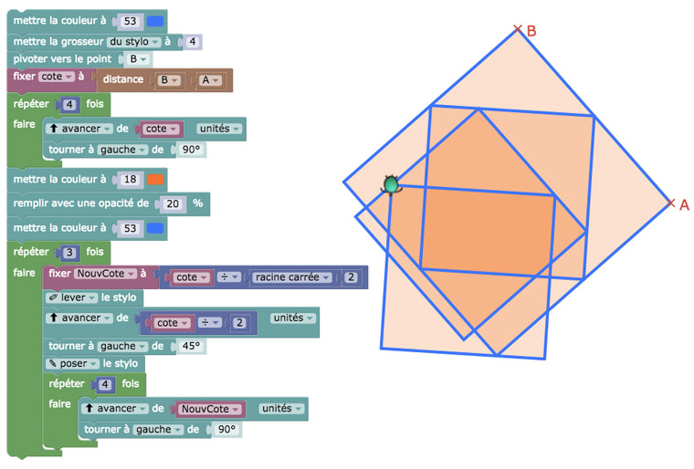
2.a.2. Polygones
(2.2 – Carré – tentative multi itération)

Slide 22
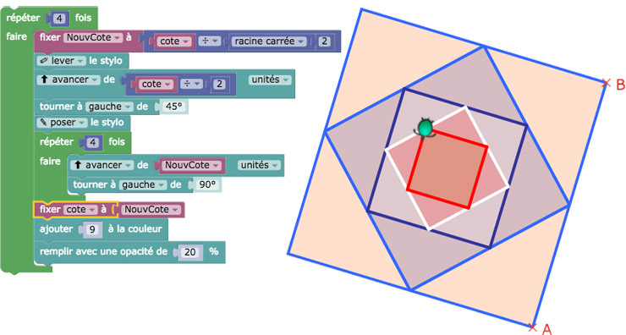
2.a.2. Polygones
(2.3 – Carré – itérations successives)
huit.re/CarreIterCouleur

Slide 23
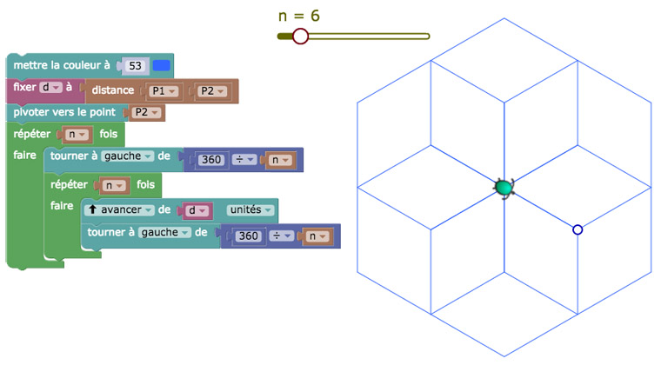
2.a.2. Polygones et rotation
(3.1 – Figure par rotation de polygone)
huit.re/RotPoly1Intro
huit.re/RotPoly1

Slide 24
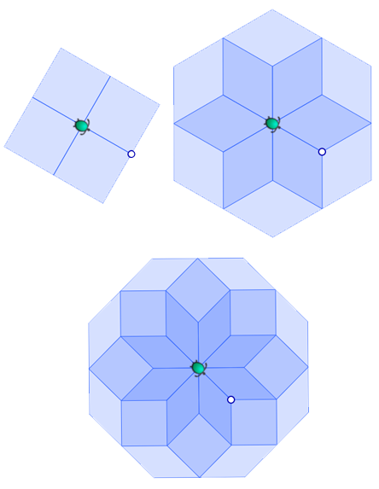
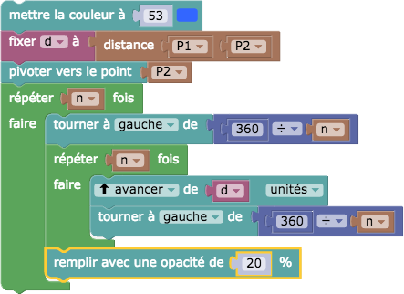
2.a.2. Polygones et rotation
(3.2 – Ajout d’une opacité)

Slide 25
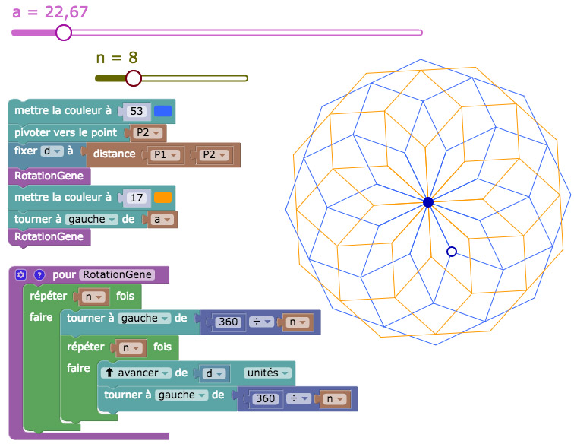
2.a.2. Polygones et rotation
(3.3 – Rotation des figures précédentes)
huit.re/RotRotPoly1

Slide 26
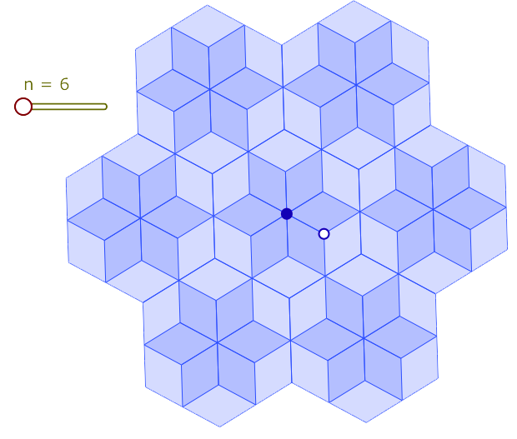
2.a.2. Polygones et rotation
(3.4 – Pavage du plan pour n=6 - HS)
huit.re/PavageRotPoly1

Slide 27
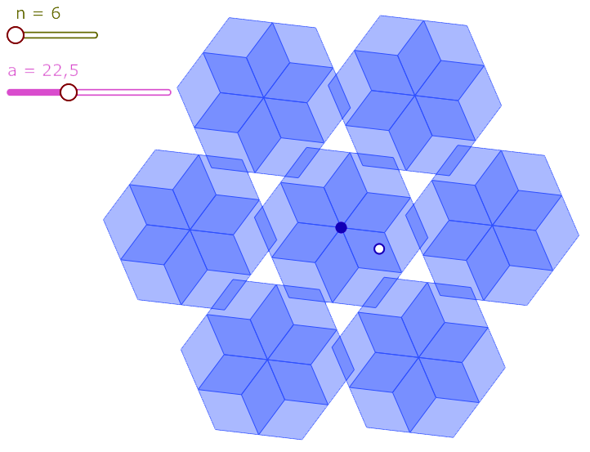
2.a.2. Polygones et rotation
(3.5 – La rot. int. d’un pav. n’est pas …)
huit.re/RotationPavage

Slide 28
La tortue dynamique de DGPad
2.a. En 2D au collège
Utilisation pédagogique des spirales
Polygones et rotations de polygones
Mise en valeur des propriétés géométriques
Frises et pavages
Mode exercice
Autres exemples (Eric)

Slide 29
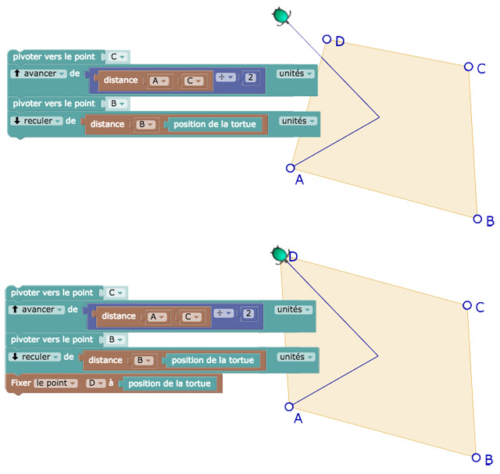
2.a.3. Sur les propriétés géométriques
(1.1 – La position de la tortue)
Il s’agit d’utiliser la position de la tortue pour modifier des positions de points et de proposer des exercices structurant avec cette méthode.
huit.re/QDvsParallelo

Slide 30
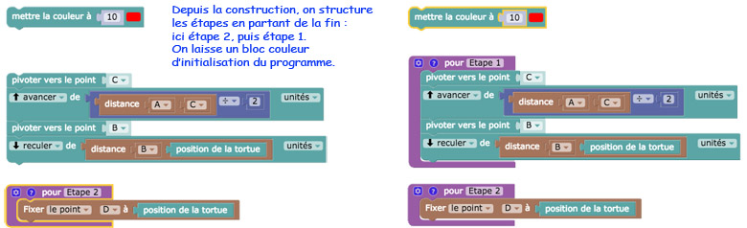
2.a.3. Sur les propriétés géométriques
(1.2 – Structuration en procédures)
Compétence C4 sur la communication :
On peut apprendre aux élèves à structurer les étapes

Slide 31
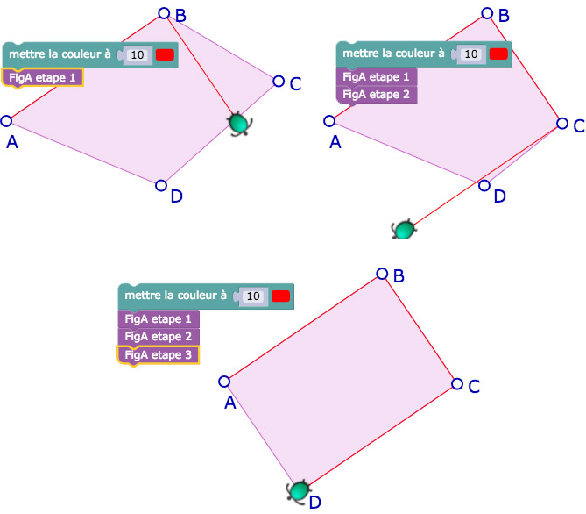
2.a.3. Sur les propriétés géométriques
(2.1 – Rectangle 1)
Transformer le quadrilatère ABCD en un rectangle de côté [AB] et dont l’autre côté ait même longueur que [BC].
huit.re/QDvsRectangle

Slide 32
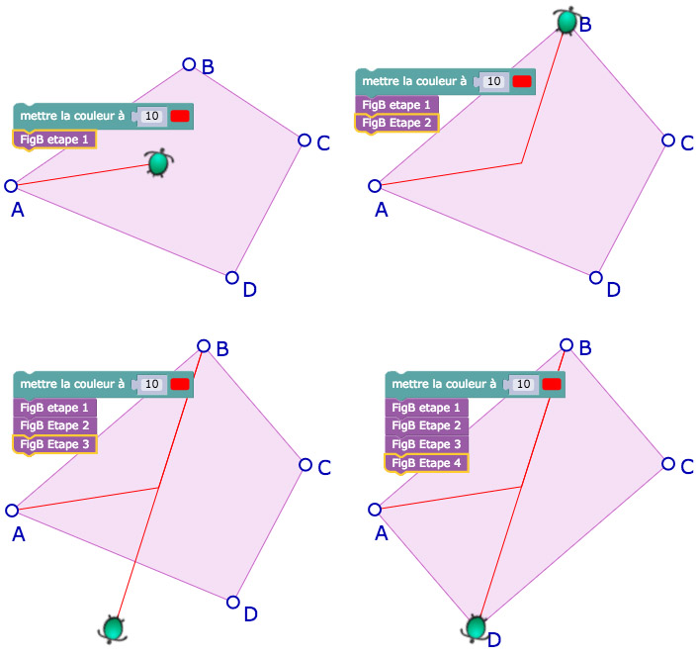
2.a.3. Sur les propriétés géométriques
(2.2 – Rectangle 2)
Transformer le quadrilatère ABCD en un rectangle de diagonale [AC] en conservant A et C et en modifiant la position des points B et D.

Slide 33
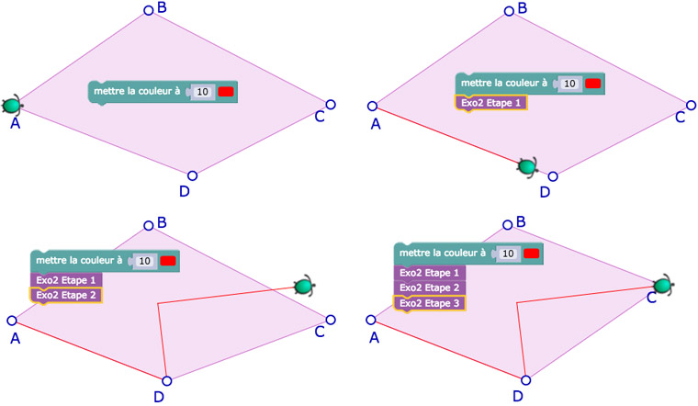
2.a.3. Sur les propriétés géométriques
(3.1 – Losange 1)
Losange de côté [AB], autre côté issu de A sur [AD). Déplacer D, puis C.
huit.re/QDvsLosange

Slide 34
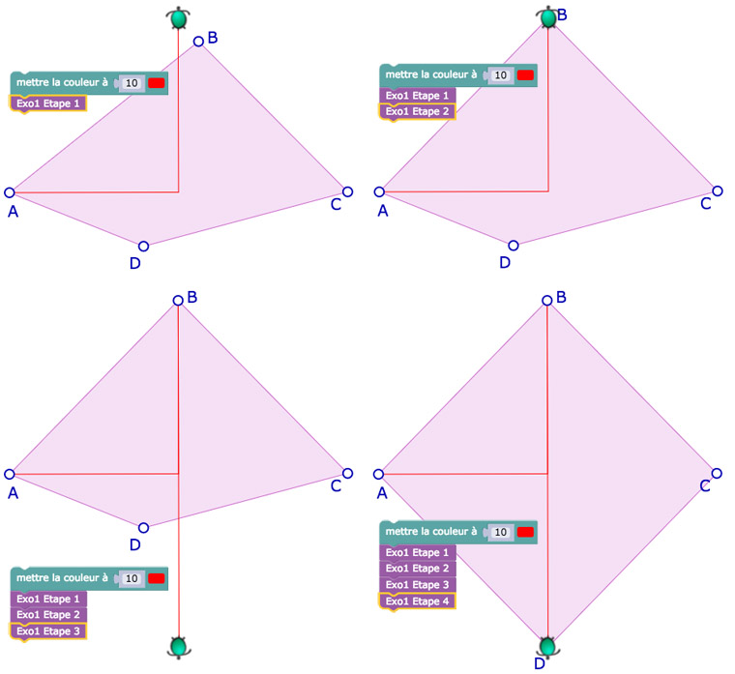
2.a.3. Sur les propriétés géométriques
(3.2 – Losange 2 – limite exo)
Construire un losange de diagonale [AC], en conservant A et C, et de côté la longueur initiale AB.
Déplacer B puis D.
On atteint les limites de l’exo car B dépend de la longueur AB. Possible grace aux variables.

Slide 35
2.a.3. Sur les propriétés géométriques
(4.1 – Autre démarche)
Les traces ne pouvant pas se définir de manière auto-référence qui bouclerait), on peut proposer une construction des figures sans devoir modifier tous les points. En précisant clairement ce qui est attendu. `
Par exemple :
Soit ABCD un quadrilatère. La nouvelle mission de la tortue est de réaliser un carré de sommet A et de sommet opposé à A le milieu de [CD]. Elle doit redéfinir B comme sommet du carré, et terminer le carré. La tortue laissera visible toutes ses traces préliminaires ou intermédiaires en bleu, le carré final sera en rouge, avec ses 4 côtés.

Slide 36
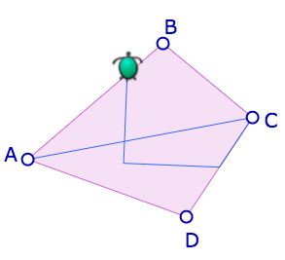
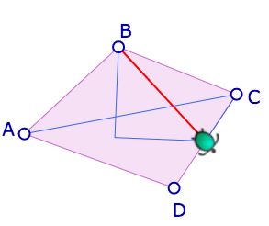
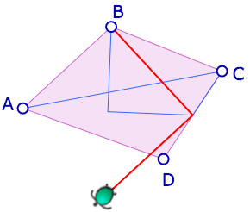
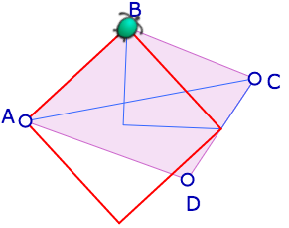
2.a.3. Sur les propriétés géométriques
(4.2 – Illustration nouvelle mission)
On peut alors classer les différentes productions des élèves par le nombre de lignes – ou encore de blocs – du programme final.
huit.re/QD_carre1

Slide 37
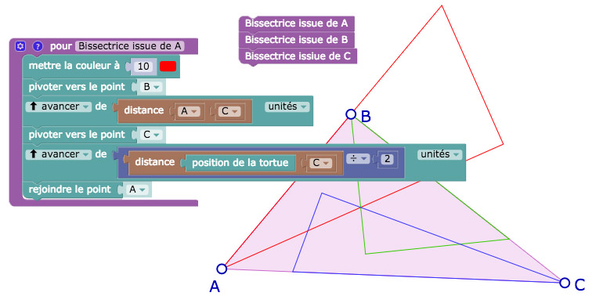
2.a.3. Sur les propriétés géométriques
(5.1 – Autres exemples – Bissectrices 1)
On peut alors classer les différentes productions des élèves par le nombre de lignes – ou encore de blocs – du programme final.
huit.re/BissTR3etapes

Slide 38
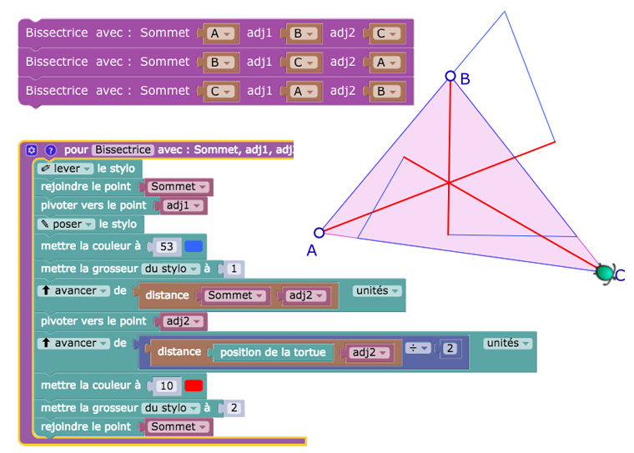
2.a.3. Sur les propriétés géométriques
(5.2 –Bissectrices paramétrées)
huit.re/BissTRparam

Slide 39
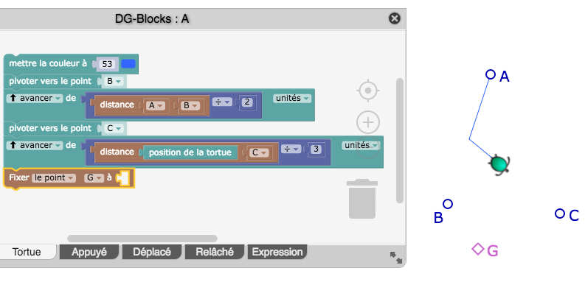
2.a.3. Sur les propriétés géométriques
(6.1 – Centre de gravité)
huit.re/CentreGTortue

Slide 40
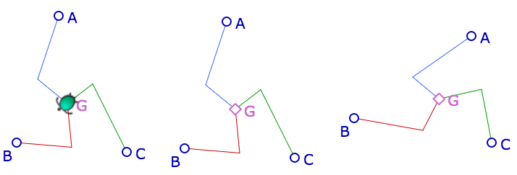
2.a.3. Sur les propriétés géométriques
(6.2 – La position de G est dynamique)
huit.re/CentreGTortue

Slide 41
La tortue dynamique de DGPad
2.a. En 2D au collège
Utilisation pédagogique des spirales
Polygones et rotations de polygones
Mise en valeur des propriétés géométriques
Mode exercice

Slide 42
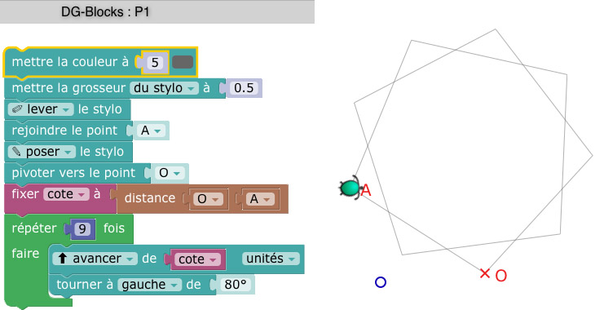
2.a.4. Organiser des exercices
(Le principe : voir la figure à produire)
huit.re/ModeExercice_Ex1

Slide 43
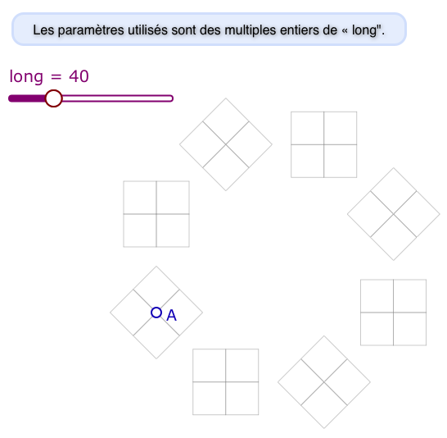
2.a.4. Organiser des exercices
(Un exemple – non simple)
huit.re/ModeExercice_Ex2

Slide 44
La tortue dynamique de DGPad
2.b. En 3D au collège
Retour sur l’usage de base
Les patrons du cube
Pivoter vers le haut ou vers la gauche
Exemple de l’octaèdre

Slide 45
La tortue dynamique de DGPad
2.b. En 3D au collège
Retour sur l’usage de base
Les patrons du cube
Le cube tronqué
Pivoter vers le haut ou vers la gauche
Exemple de l’octaèdre

Slide 46
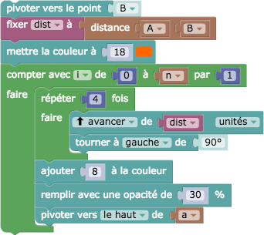
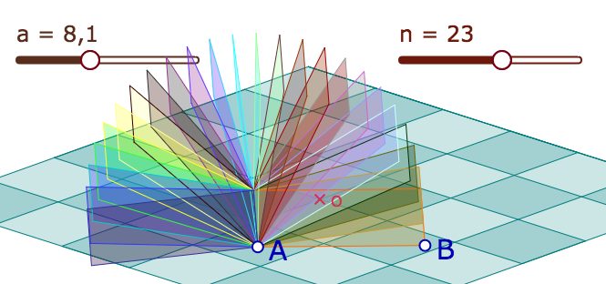
2.b.1. Généralités 3D au collège
(1.1 Rotation en 3D d’un carré)
On construit un carré dans le plan du sol, on le recopie n fois, puis on ajoute une simple rotation (pivoter vers le haut)
https://huit.re/Livre

Slide 47
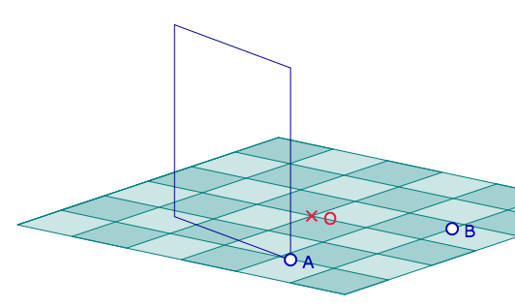
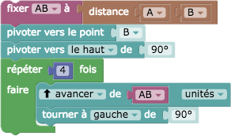
2.b.1. Généralités 3D au collège
(2.1 Cube avec 4 carrés - a)
Exemple d’exploration dynamique
On construit une face, que l’on va répéter 4 fois … la figure construit ainsi toutes les arêtes
https://huit.re/Cube4Carres

Slide 48
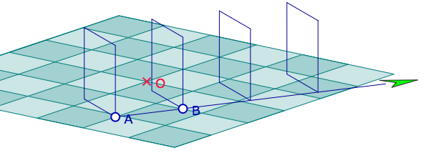
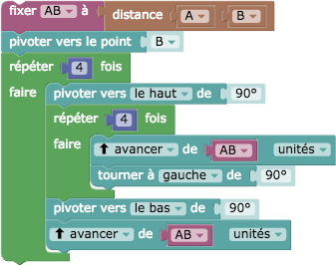
2.b.1. Généralités 3D au collège
(2.2 Cube avec 4 carrés - b)
L’itération de 4 faces avant la rotation des faces

Slide 49
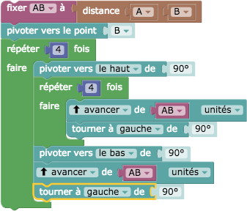
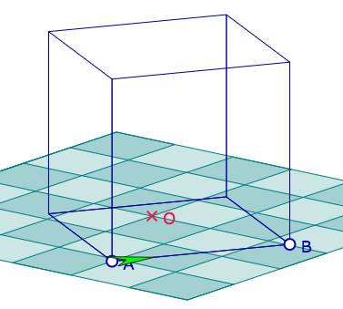
2.b.1. Généralités 3D au collège
(2.3 Cube avec 4 carrés - c)
Ajout de la dernière ligne (surligné jaune) pour finaliser le cube.
Combien, et quelles sont les arêtes dessinées 2 fois ?

Slide 50


2.b.1. Généralités 3D au collège
(3.1 Cuboctaèdre dans cube - a)
Prolongement possible de l’activité précédente
Un premier carré et un coté du carré du sol.
https://huit.re/CuboctaDansCube

Slide 51


2.b.1. Généralités 3D au collège
(3.2 Cuboctaèdre dans cube - b)
4 carrés latéraux et le du carré du sol.

Slide 52


2.b.1. Généralités 3D au collège
(3.3 Cuboctaèdre dans cube - c)
Le carré final (du haut)

Slide 53
La tortue dynamique de DGPad
2.b. En 3D au collège
Retour sur l’usage de base
Les patrons du cube
Pivoter vers le haut ou vers la gauche
Exemple de l’octaèdre

Slide 54

2.b.2. Patrons de cube
(1 - Carré de côté [AB])
On utilise le côté [AB] pour être fait avant la 4° - O pas le centre

Slide 55

2.b.2. Patrons de cube
(2 - Face générique)
Ajouter une face par un simple « pivoter vers le haut »
huit.re/Cube1PatronAB

Slide 56

2.b.2. Patrons de cube
(3 - Les 4 faces centrales)
Il suffit de répéter 3 fois … ou presque ..

Slide 57

2.b.2. Patrons de cube
(4 - Les deux dernières faces)
huit.re/Cube1PatronOA

Slide 58


2.b.2. Patrons de cube
(5 - Quatre patrons ensemble)
huit.re/Cube4PatronsAB

Slide 59
La tortue dynamique de DGPad
2.b. En 3D au collège
Retour sur l’usage de base
Les patrons du cube
Pivoter vers le haut ou vers la gauche
Exemple de l’octaèdre

Slide 60


2.b.3. Vers le haut/ a gauche
(1. Patron pyramide – Faces - 1)
huit.re/PatronTetra1

Slide 61

2.b.3. Vers le haut/ a gauche
(2 – Replacer la tortue dans le plan)

Slide 62

2.b.3. Vers le haut/ a gauche
(3. Inversion Pivoter / Tourner)
Le tourner droite 60° après le pivoter est ici inversé, il est placé avant : on voit que la face n’est plus dans le plan.

Slide 63

2.b.3. Vers le haut/ a gauche
(4. Les 4 faces)
Ici, il n’y a pas de coloriage car les faces ne sont pas fermées.
huit.re/PatronTetra1

Slide 64
La tortue dynamique de DGPad
2.b. En 3D au collège
Retour sur l’usage de base
Les patrons du cube
Pivoter vers le haut ou vers la gauche
Exemple de l’octaèdre

Slide 65

2.b.4. L’octaèdre
(1. La face du sol)

Slide 66

2.b.4. L’octaèdre
(2. Face gauche et droite)
On aurait pu mettre une seule face avec un paramètre (+1 ou -1)
huit.re/OctaPatron1

Slide 67

2.b.4. L’octaèdre
(3. La sixième face)
… et positionnement de la tortue pour les deux dernières faces

Slide 68

2.b.4. L’octaèdre
(4. Détail du repositionnement de la tortue)

Slide 69

2.b.4. L’octaèdre
(6. Autres patrons)
huit.re/Octaedre6Patrons

Slide 70
La tortue dynamique de DGPad
2.c. Autres utilisations scolaires
Retour sur l’utilisation de la « position de la tortue »
Quelques figures de Eric Hakenholz (collège)
Pavages par rotation
Exercices algébriques (lycée)

Slide 71

2.c1 « Position de la tortue »
(1.1 - Rappels sur l’orthocentre - Euler)

Slide 72

2.c1 « Position de la tortue »
(1.2 - Orthocentre – trace de la tortue)

Slide 73

2.c1 « Position de la tortue »
(1.3 - Orthocentre – Trois traces à la tortue)
huit.re/DroiteEulerTortue

Slide 74

2.c1 « Position de la tortue »
(2 – Droite d’Euler)
Comme on trace des demi-médianes,pour construire H, le point G apparaît comme point de rencontre de ces demi-médianes, qu’il soit marqué ou non …

Slide 75

2.c1 « Position de la tortue »
(3 – Propriété isobarycentre d’un tétraèdre)
huit.re/IsobarTetraTortue

Slide 76
La tortue dynamique de DGPad
2.c. Autres utilisations scolaires
Retour sur l’utilisation de la « position de la tortue »
Quelques figures de Eric Hakenholz (collège)
Pavages par rotation
Exercices algébriques (lycée)

Slide 77

2.c2 Figures de l’auteur
(1 – Mécano à la tortue)
huit.re/inegalite_Tr_EH

Slide 78


2.c2 Figures de l’auteur
(2 – Apprendre la dichotomie)
huit.re/dicho_rac_carr_EH

Slide 79


2.c2 Figures de l’auteur
(3 – Placer des décimaux – 5°)

Slide 80


2.c2 Figures de l’auteur
(4 – Placer des fractions– 5°)
huit.re/relatif_placer_niv2_EH

Slide 81


2.c2 Figures de l’auteur
(5 – Tortufication des triplets Pytha.)
huit.re/Triplets_Pytha_EH
huit.re/Triplet_Pytha_filtres

Slide 82
La tortue dynamique de DGPad
2.c. Autres utilisations scolaires
Retour sur l’utilisation de la « position de la tortue »
Quelques figures de Eric Hakenholz (collège)
Pavages par rotation
Exercices algébriques (lycée)

Slide 83

2.c3 Pavages par rotation
(1.1 – Motif de base 1 – le bateau)

Slide 84

2.c3 Pavages par rotation
(1.2 – Motif de base en rotation)
huit.re/BateauPavageEtoile

Slide 85

2.c3 Pavages par rotation
(1.3 – Feuille)

Slide 86


2.c3 Pavages par rotation
(1.4 – Pavage en étoile)
huit.re/BateauPavageEtoile

Slide 87

2.c3 Pavages par rotation
(1.6 – Variantes fun)
huit.re/MotifBateauVariante

Slide 88

2.c3 Pavages par rotation
(1.5 – Pavage en octogone)
huit.re/BateauPavageOcto

Slide 89

2.c3 Pavages par rotation
(2.1 – Motif pentagonal et rotation)
huit.re/PavagePenta_ex1

Slide 90

2.c3 Pavages par rotation
(2.2 – Motif pentagonal – niv 2)
huit.re/PavagePentaNiv2

Slide 91

2.c3 Pavages par rotation
(2.3 – Motif pentagonal – niv 3)
huit.re/PavagePentaNiv3

Slide 92

2.c3 Pavages par rotation
(2.4 – Chgt. Pt de vue - couronnes)
huit.re/PavagePentaCouronne

Slide 93

2.c3 Pavages par rotation
(2.5 – Code final)
huit.re/PavagePentaGene

Slide 94
La tortue dynamique de DGPad
2.c. Autres utilisations scolaires
Retour sur l’utilisation de la « position de la tortue »
Quelques figures de Eric Hakenholz (collège)
Pavages par rotation
Exercices algébriques (lycée)

Slide 95


2.c4 Ex. Alg. (IREM Toulouse)
(1. Exo classique sur les carrés)
huit.re/Alg01_ContourCarre

Slide 96


2.c4 Ex. Alg. (IREM Toulouse)
(2. Somme des entiers)
huit.re/Alg02_SommeEntiers1

Slide 97


2.c4 Ex. Alg. (IREM Toulouse)
(3. Variante did. - 4. somme des impairs)
huit.re/Alg03_SommeEntiers2
huit.re/Alg04_ImpairsConsecutifs

Slide 98
La tortue dynamique de DGPad
2.d. Patron de polyèdres
Dodécaèdre (3 patrons)
Ballon de foot (32 faces – 5 patrons booléens)
Snub – cube (Bi) et snub-dodécaèdre (92 faces)
Cycles hamiltoniens ou eulériens sur l’icosidodécaèdre et le rhombicosidodécaèdre

Slide 99

2.d. Patrons de polyèdres
(1. Dodécaèdre)
huit.re/Dodeca_3patrons

Slide 100

2.d. Patrons de polyèdres
(2. Icosaèdre tronqué – ballon de foot)
huit.re/Ballon_5patrons
huit.re/Ballon_5Panim

Slide 101

2.d. Patrons de polyèdres
(3.1. Snub cube – introduction chiralité)

Slide 102

2.d. Patrons de polyèdres
(3.2. Snub cube – Chiralité dynamique)
huit.re/PatronSnubCubeBi

Slide 103


2.d. Patrons de polyèdres
(3.3. Snub dodécaèdre – 92 faces)
huit.re/Snub_Dodeca

Slide 104

2.d. Patrons de polyèdres
(4. Icosidodécaèdre – cycles H et E)
huit.re/Icosidodeca_patron
huit.re/Icosidodeca4H3E

Slide 105

2.d. Patrons de polyèdres
(5. Rhombicosidodécaèdre)
huit.re/Rhombicosidodeca_Patron
huit.re/Rhombicosi_Anime

Slide 106


2.d. Patrons de polyèdres
(6. Cycle H. sur rhombicosidodécaèdre)
huit.re/Rhombicosi_357H

Slide 107
Plus de détail … et compléments
Article MathémaTICE sur la tortue de DGPad
(plus de 160 figures à télécharger)
http://revue.sesamath.net/spip.php?article875
Divers autres liens en fin d’article
Trois cours de EH avec activités utilisant la tortue
en 5° géométrie huit.re/CoursEric_Angles_TR
en 5° sur les relatifs huit.re/CoursEric_Relatifs
En 4° sur le TR rectangle huit.re/CoursEric_pytha

